Slide 1

Universidade Presbiteriana Mackenzie
Análise, Projeto e Desenvolvimento III
Profa. Ana Claudia Rossi
Faculdade de Computação e Informática

Slide 2
Padrões de Projeto de Software OO
Também conhecidos como
Padrões de Desenho de Software OO
ou simplesmente como Padrões.
Fábrica Simples – Profa. Ana Claudia Rossi

Slide 3
A Inspiração
A idéia de padrões foi apresentada por Christopher Alexander em 1977 no contexto de Arquitetura (de prédios e cidades):
Cada padrão descreve um problema que ocorre repetidamente de novo e de novo em nosso ambiente, e então descreve a parte central da solução para aquele problema de uma forma que você pode usar esta solução um milhão de vezes, sem nunca implementa-la duas vezes da mesma forma.
Livros
The Timeless Way of Building
A Pattern Language: Towns, Buildings, and Construction
serviram de inspiração para os desenvolvedores de software.
Design Patterns – Profa. Ana Claudia Rossi

Slide 4
Catálogo de soluções
Um padrão encerra o conhecimento de uma pessoa muito experiente em um determinado assunto de uma forma que este conhecimento pode ser transmitido para outras pessoas menos experientes.
Outras ciências (p.ex. química) e engenharias possuem catálogos de soluções.
Desde 1995, o desenvolvimento de software passou a ter o seu primeiro catálogo de soluções para projeto de software: o livro GoF.
Design Patterns – Profa. Ana Claudia Rossi

Slide 5
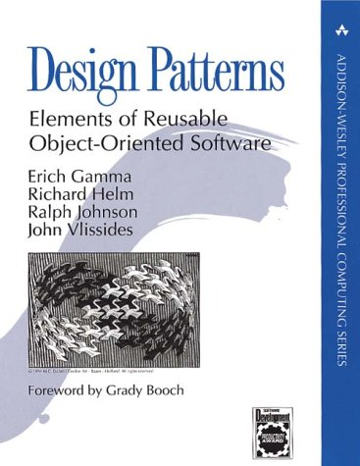
Gang of Four (GoF)
E. Gamma and R. Helm and R. Johnson and J. Vlissides. Design Patterns - Elements of Reusable Object-Oriented Software. Addison-Wesley, 1995.
Design Patterns – Profa. Ana Claudia Rossi

Slide 6
Padrões GoF
Erich Gamma et al descreveram 23 padrões que podem ser aplicados ao desenvolvimento de sistemas de software orientados a objetos.
Gamma e seus colaboradores são conhecidos como a Gangue dos Quatro (Gand of Four, GoF)
Os padrões catalogados pela equipe GoF possuem diversos nomes alternativos:
Padrões de projeto
Padrões GoF
Design patterns
Design Patterns – Profa. Ana Claudia Rossi
Notes:
6

Slide 7
Gang of Four (GoF)
Passamos a ter um vocabulário comum para conversar sobre projetos de software.
Soluções que não tinham nome passam a ter nome.
Ao invés de discutirmos um sistema em termos de pilhas, filas, árvores e listas ligadas, passamos a falar de coisas de muito mais alto nível como Fábricas, Fachadas, Observador, Estratégia, etc.
A maioria dos autores eram entusiastas de Smalltalk, principalmente o Ralph Johnson.
Mas acabaram baseando o livro em C++ para que o impacto junto à comunidade de CC fosse maior. E o impacto foi enorme, o livro vendeu centenas de milhares de cópias.
Design Patterns – Profa. Ana Claudia Rossi

Slide 8
O Formato de um padrão
Todo padrão inclui
Nome
Problema
Solução
Conseqüências / Forças
Existem outros tipos de padrões mas vamos nos concentrar no GoF.
Design Patterns – Profa. Ana Claudia Rossi

Slide 9
O Formato dos padrões no GoF
Nome (inclui número da página)
um bom nome é essencial para que o padrão caia na boca do povo
Objetivo / Intenção
Também Conhecido Como
Motivação
um cenário mostrando o problema e a necessidade da solução
Aplicabilidade
como reconhecer as situações nas quais o padrão é aplicável
Estrutura
uma representação gráfica da estrutura de classes do padrão (usando OMT91) em, às vezes, diagramas de interação (Booch 94)
Participantes
as classes e objetos que participam e quais são suas responsabilidades
Colaborações
como os participantes colaboram para exercer as suas responsabilidades
Design Patterns – Profa. Ana Claudia Rossi

Slide 10
O Formato dos padrões no GoF
Conseqüências
vantagens e desvantagens, trade-offs
Implementação
com quais detalhes devemos nos preocupar quando implementamos o padrão
aspectos específicos de cada linguagem
Exemplo de Código
no caso do GoF, em C++ (a maioria) ou Smalltalk
Usos Conhecidos
exemplos de sistemas reais de domínios diferentes onde o padrão é utilizado
Padrões Relacionados
quais outros padrões devem ser usados em conjunto com esse
quais padrões são similares a este, quais são as dierenças
Design Patterns – Profa. Ana Claudia Rossi

Slide 11
Tipos de Padrões de Projeto
Categorias de Padrões do GoF
Padrões de Criação
Padrões Estruturais
Padrões Comportamentais
Vamos ver um exemplo de cada um deles.
Design Patterns – Profa. Ana Claudia Rossi

Slide 12
Categorias de padrões GoF
Padrões de projeto estão relacionados a
questões de comportamento de objetos
ciclo de vida de objetos
a interface dos objetos
relacionamentos estruturais entre objetos.
Design Patterns – Profa. Ana Claudia Rossi
Notes:
12

Slide 13
Categorias de padrões GoF
Padrões GoF foram divididos em três categorias:
Criacionais: têm a ver com inicialização e configuração de objetos.
Estruturais: têm a ver com o desacoplamento entre a interface e a implementação de objetos.
Comportamentais: têm a ver com interações (colaborações) entre sociedades de objetos.
Design Patterns – Profa. Ana Claudia Rossi
Notes:
13

Slide 14
Categorias de padrões GoF
Criacionais | Estruturais | Comportamentais
Abstract Factory Builder Factory Method Prototype Singleton | Adapter Bridge Composite Decorator Façade Flyweight Proxy | Chain of Responsibility Command Interpreter Iterator Mediator Memento Observer State Strategy Template Method Visitor
Design Patterns – Profa. Ana Claudia Rossi
Notes:
14

Slide 15
Universidade Presbiteriana Mackenzie
Padrões Criacionais – Design Patterns
Ana Claudia Rossi
Faculdade de Computação e Informática

Slide 16
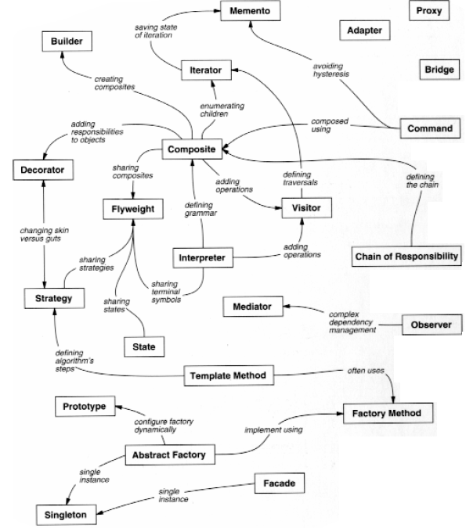
Padrões GOF
Design Patterns – Profa. Ana Claudia Rossi

Slide 17
Factory Method
Definir uma interface para criar um objeto mas deixar que subclasses decidam que classe instanciar.
FactoryMethod permite que uma classe delegue a responsabilidade de instanciamento às subclasses
Design Patterns – Criacionais – Profa. Ana Claudia Rossi

Slide 18
Factory Method
Intenção: definir uma interface para criação de um objeto, permitindo que as suas subclasses decidam qual classe instanciar.
Factory Method deixa a responsabilidade de instanciação para as subclasses.
Design Patterns – Criacionais – Profa. Ana Claudia Rossi

Slide 19
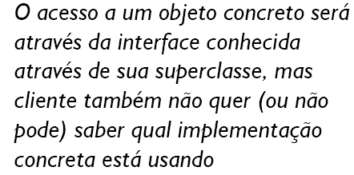
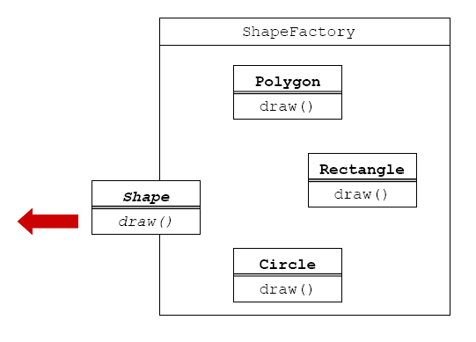
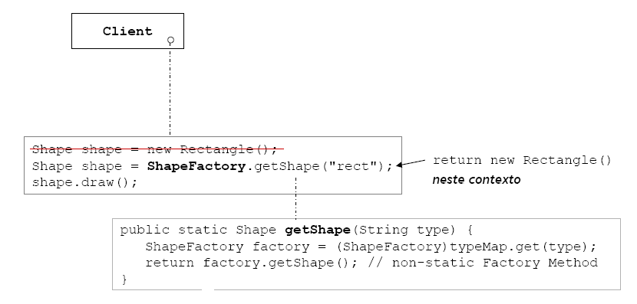
Problema
Design Patterns – Criacionais – Profa. Ana Claudia Rossi

Slide 20
Solução
Épossível criar um objeto sem ter conhecimento algum de sua classe concreta?
Esse conhecimento deve estar em alguma parte do sistema, mas não precisa estar no cliente
FactoryMethoddefine uma interface comum para criar objetos
O objeto específico é determinado nas diferentes implementações dessa interface
O cliente do FactoryMethod precisa saber sobre implementações concretas do objeto criador do produto desejado
Design Patterns – Criacionais – Profa. Ana Claudia Rossi

Slide 21
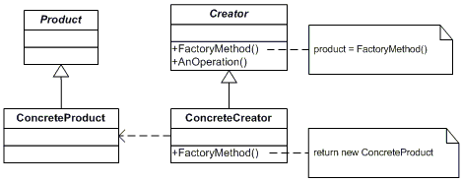
Factory Method (estrutura)
Design Patterns – Criacionais – Profa. Ana Claudia Rossi

Slide 22
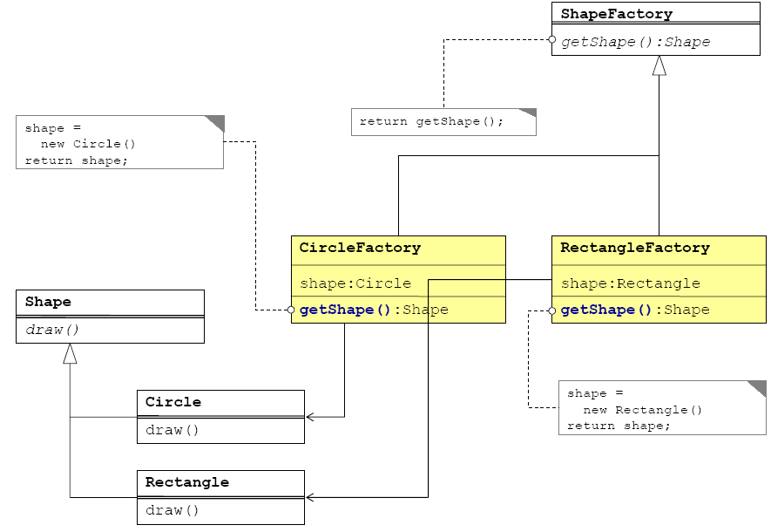
Solução
Design Patterns – Criacionais – Profa. Ana Claudia Rossi

Slide 23
Aplicabilidade
Use o Padrão FactoryMethod quando:
Uma classe não pode antecipar qual a classe do objeto que ela deve criar.
Uma classe quer que suas subclasses definam o objeto que elas criam
Classes delegam responsabilidades para uma entre muitas subclasses auxiliares, e você quer limitar o conhecimento de qual subclasse auxiliar recebeu a delegação
Design Patterns – Criacionais – Profa. Ana Claudia Rossi

Slide 24
Consequências
Eliminam a necessidade de ligar classes específicas ao código
Clientes necessitam criar subclasses sempre que precisam criar produtos
Fornecem ganchos para subclasses
Conectam hierarquias de classes paralelas
Design Patterns – Criacionais – Profa. Ana Claudia Rossi

Slide 25
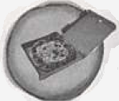
Franchinsing de Pizza Store
Franchinsing NY quer fabricar pizzas no estilo NY → massa fina, molho saboroso e menos queijo
NYPizzaFactory
PizzaStore
Todas as franquias produzam pizzas através do código PizzaStore, tal que a preparação das pizzas continue do mesmo modo
Franchinsing Chicago quer fabricar pizzas no estilo ChicagoNY → massa grossa, muito molho e muito queijo
ChicagoPizzaFactory
Design Patterns – Criacionais – Profa. Ana Claudia Rossi

Slide 26
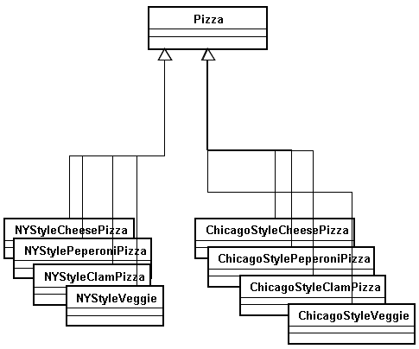
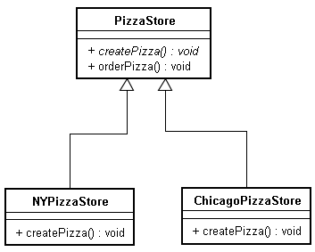
Franchinsing de Pizza Store
Classe Produto
Note como as hierarquias são paralelas:
- Ambas tem classes abstratas que são estendidas por classes concretas, as quais conhecem as implementações específicas de cada estilo NY e Chicago
Classe Criadora - Fábrica
Encapsula o conhecimento de como fazer pizza no estilo de NY
Encapsula o conhecimento de como fazer pizza no estilo de Chicago
O FactoryMethod é chave para o encapsulamento deste conhecimento

Slide 27
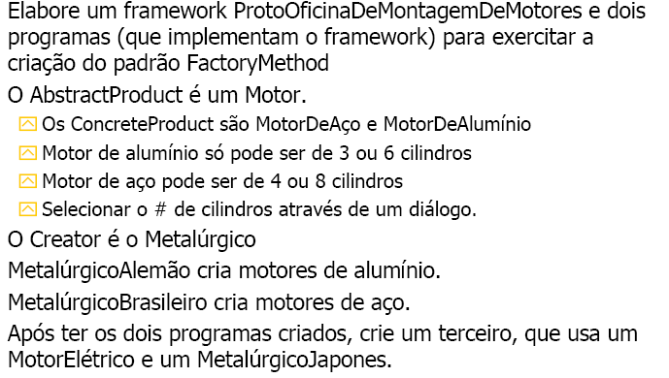
Exercício
Design Patterns – Criacionais – Profa. Ana Claudia Rossi

Slide 28
Solução
Design Patterns – Criacionais – Profa. Ana Claudia Rossi

Slide 29
GOF – Abstract Factory
Objetivo: Prover uma interface para criar famílias de objetos relacionados ou dependentes sem especificar suas classes concretas."
Design Patterns – Criacionais – Profa. Ana Claudia Rossi

Slide 30
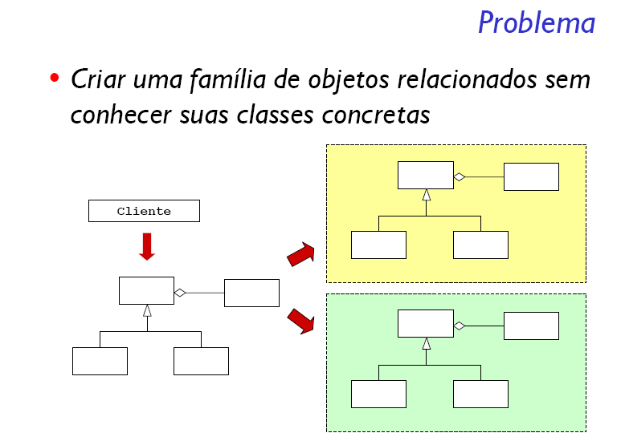
Design Patterns – Criacionais – Profa. Ana Claudia Rossi

Slide 31
Abstract Factory
Intenção: fornecer uma interface comum para a criação de famílias de objetos relacionados ou dependentes sem especificar suas classes concretas.
Solução: crie uma interface para representar uma fábrica para cada família de objetos. As subclasses concretas instanciam cada família específica.
Design Patterns – Criacionais – Profa. Ana Claudia Rossi

Slide 32
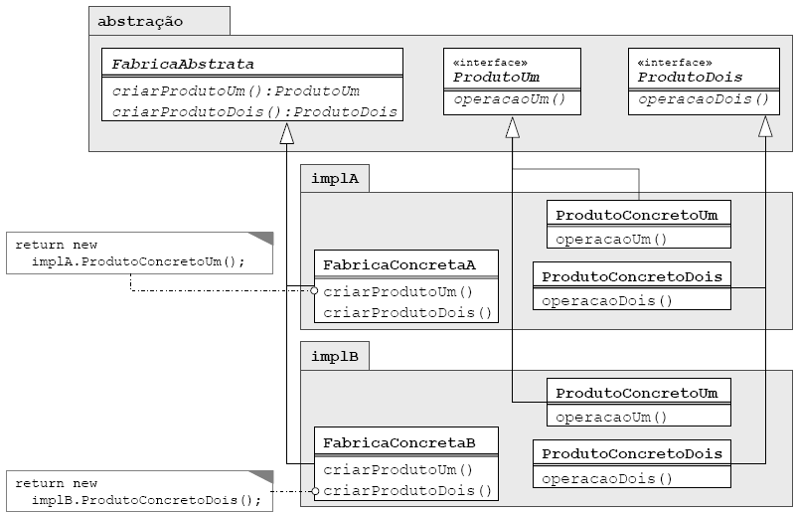
Abstract Factory (estrutura)
Design Patterns – Criacionais – Profa. Ana Claudia Rossi

Slide 33
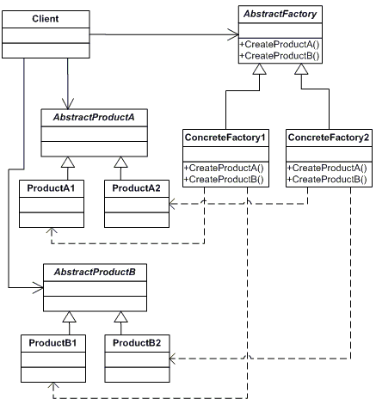
Abstract Factory (estrutura)
Fábrica Abstrata: declara uma interface para operações criam objetos-produto abstratos
Design Patterns – Criacionais – Profa. Ana Claudia Rossi
Notes:
33

Slide 34
Abstract Factory (estrutura)
Fábrica Concreta: implementa as operações para criar objetos-produto concretos
Design Patterns – Criacionais – Profa. Ana Claudia Rossi
Notes:
34

Slide 35
Abstract Factory (estrutura)
Produto Abstrato: declara uma interface para um tipo de objeto produto.
Design Patterns – Criacionais – Profa. Ana Claudia Rossi
Notes:
35

Slide 36
Abstract Factory (estrutura)
Produto Concreto: implementa a interface abstrata de Produto Abstrato e define um objeto-produto a ser criado pela Fábrica Concreta correspondente
Design Patterns – Criacionais – Profa. Ana Claudia Rossi
Notes:
36

Slide 37
Abstract Factory (estrutura)
Cliente: utiliza apenas as interfaces declaradas por Fábrica Abstrata e Produto Abstrato.
Design Patterns – Criacionais – Profa. Ana Claudia Rossi
Notes:
37

Slide 38
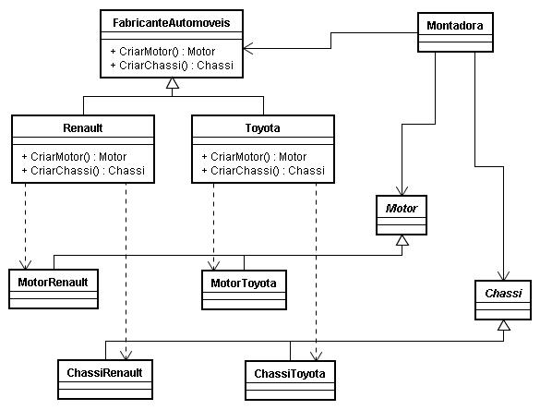
Abstract Factory (Exemplo)
Design Patterns – Criacionais – Profa. Ana Claudia Rossi
Notes:
38

Slide 39
Abstract Factory (participantes)
Fábrica Abstrata: declara uma interface para operações criam objetos-produto abstratos;
Fábrica Concreta: implementa as operações para criar objetos-produto concretos;
Produto Abstrato: declara uma interface para um tipo de objeto produto.
Produto Concreto: implementa a interface abstrata de Produto Abstrato e define um objeto-produto a ser criado pela Fábrica Concreta correspondente.
Cliente: utiliza apenas as interfaces declaradas por Fábrica Abstrata e Produto Abstrato.
Design Patterns – Criacionais – Profa. Ana Claudia Rossi

Slide 40
Abstract Factory (conseqüências)
Isola classes concretas: uma vez que uma fábrica encapsula a responsabilidade e o processo de criação de objetos-produto, ela isola clientes das classes de implementação.
Fica mais fácil a troca de uma família de produtos, bastando trocar a fábrica concreta usada pela aplicação.
Promove consistência entre produtos.
O suporte a novos tipos de produtos é dificultado, já que a interface definida em AbstractFactory fixa o conjunto de produtos que podem ser criados.
Design Patterns – Criacionais – Profa. Ana Claudia Rossi
Notes:
O suporte a novos tipos de produtos é dificultado, já que a interface da Fábrica Abstrata fixa o conjunto de produtos que podem ser criados. Para dar suporte a novos tipos de produtos, é necessário alterar a interface da fábrica, o que envolve alterações na Fábrica Abstrata e em todas as suas subclasses.
Promove consistência entre produtos. Quando objetos-produto em uma família são projetados para trabalhar juntos, é importante que uma aplicação utilize apenas objetos desta família.

Slide 41
Abstract Factory (aplicabilidade)
Quando o sistema deve ser independente de como seus produtos são criados, compostos e representados.
Quando o sistema deve ser configurado com uma dentre várias famílias de produtos.
É necessário fornecer uma biblioteca de classes, mas não é desejável revelar que produto particular está sendo usado.
Quando uma família de produtos relacionados foi projetada para ser usada em conjunto, e esta restrição tem de ser garantida.
Design Patterns – Criacionais – Profa. Ana Claudia Rossi

Slide 42
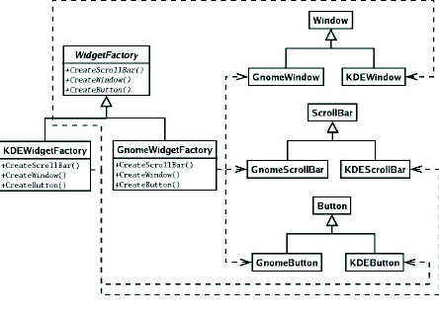
Abstract Factory (exemplo)
Exemplo: portabilidade entre bibliotecas GUI (Gnome,KDE)
Design Patterns – Criacionais – Profa. Ana Claudia Rossi

Slide 43
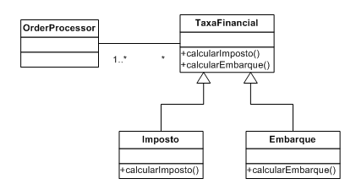
Exercicio
Aplicação Financeira: Um sistema de cálculo de financeiros multimoeda (que deve suportar cálculos de tipos de taxa para diferentes países (EUA, Canada, México, Brasil)
Design Patterns – Criacionais – Profa. Ana Claudia Rossi

Slide 44
GOF - Singleton
Objetivo: Garantir que uma classe só tenha uma única instância, e prover um ponto de acesso global a ela
Design Patterns – Criacionais – Profa. Ana Claudia Rossi

Slide 45
Singleton
Motivação: algumas classes devem ser instanciadas uma única vez:
Um spooler de impressão
Um sistema de arquivos
Um Window manager
Um objeto que contém a configuração do programa
Um ponto de acesso ao banco de dados
Obstáculo: a definição de uma variável global deixa a instância (objeto) acessível mas não inibe a instanciação múltipla.
Como assegurar que somente uma instância de uma classe seja criada para toda a aplicação?
Design Patterns – Criacionais – Profa. Ana Claudia Rossi
Notes:
Obstáculo: a definição de uma variável global deixa a instância (objeto) acessível mas não inibe a instanciação múltipla e proíbe o polimorfismo.

Slide 46
Singleton
Intenção: garantir que uma classe tem apenas uma instância, e prover um ponto de acesso global a ela;
Solução: fazer com que a própria classe seja responsável pela manutenção da instância única, de tal forma que:
Quando a instância for requisitada pela primeira vez, essa instância deve ser criada;
Em requisições subseqüentes, a instância criada na primeira vez é retornada.
A classe Singleton deve:
armazenar a única instância existente;
garantir que apenas uma instância será criada;
prover acesso a tal instância.
Design Patterns – Criacionais – Profa. Ana Claudia Rossi
Notes:
O uso deste padrão garante que para uma classe específica só possa existir uma única instância, a qual é acessível de forma global e uniforme.

Slide 47
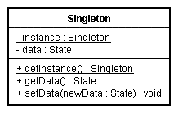
Singleton (estrutura)
Design Patterns – Criacionais – Profa. Ana Claudia Rossi

Slide 48
Singleton (implementação)
public final class Singleton {
private static Singleton instance = null;
private Singleton () {
...
}
public static Singleton getInstance() {
if (instance == null) {
instance = new Singleton ();
}
return instance;
}
...
}
Design Patterns – Criacionais – Profa. Ana Claudia Rossi

Slide 49
Singleton (uso)
public class UsoDoSingleton {
:
Singleton obj;
:
obj = Singleton.getInstance();
:
}
Design Patterns – Criacionais – Profa. Ana Claudia Rossi

Slide 50
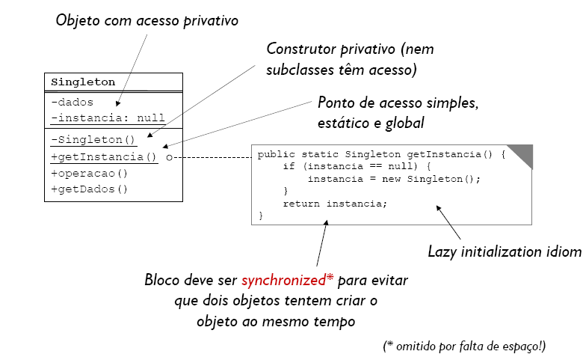
Singleton (estrutura)
Design Patterns – Criacionais – Profa. Ana Claudia Rossi
Notes:
50

Slide 51
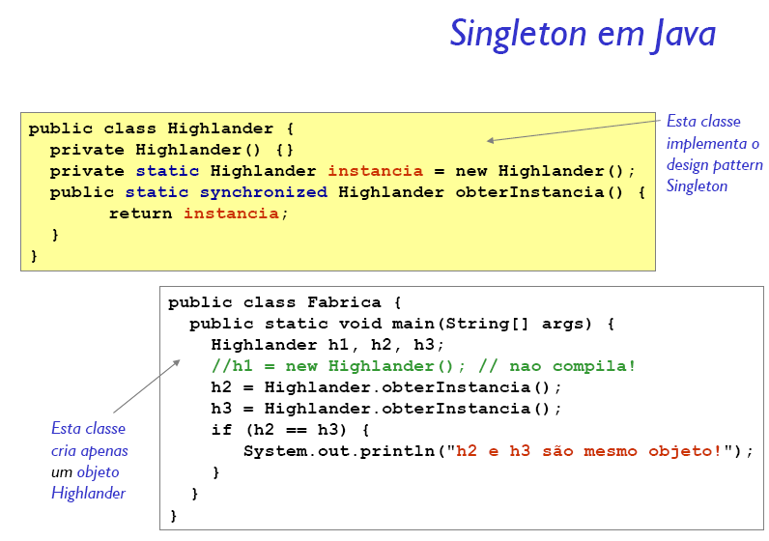
Design Patterns – Criacionais – Profa. Ana Claudia Rossi

Slide 52
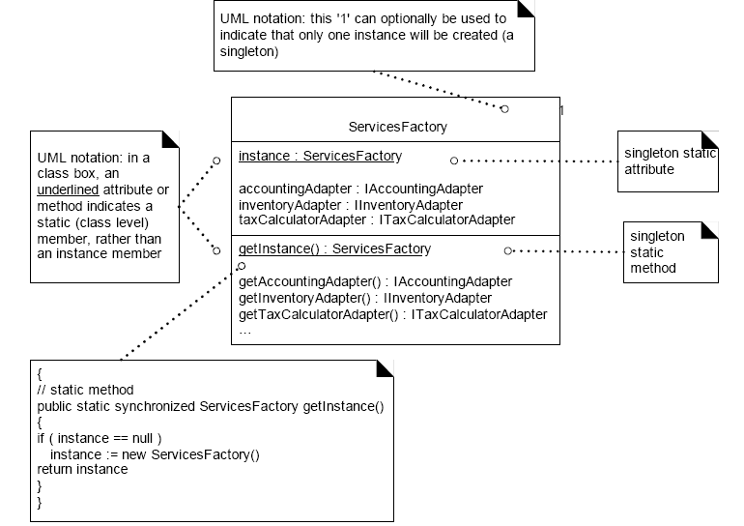
Singleton (exemplo)
Design Patterns – Criacionais – Profa. Ana Claudia Rossi

Slide 53
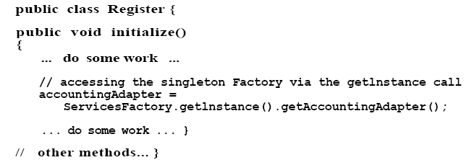
Singleton (exemplo)
Design Patterns – Criacionais – Profa. Ana Claudia Rossi

Slide 54
Fábrica de Chocolate
Design Patterns – Criacionais – Profa. Ana Claudia Rossi
Todo a fábrica de chocolate tem um computador central que controla a caldeira de chocolate. O trabalho da caldeira é manter o chocolate e o leite fervendo, para passar para o próximo estágio que é fazer as barras de chocolate.

Slide 55
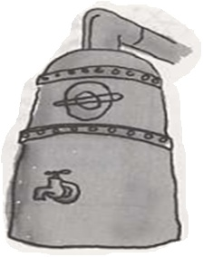
public class ChocolateBoiler {
private boolean empty;
private boolean boiled;
private ChocolateBoiler() {
empty = true;
boiled = false; }
public void fill() {
if (isEmpty()) {
empty = false;
boiled = false;
// fill the boiler with a milk/chocolate mixture
}
}
public void drain() {
if (!isEmpty() && isBoiled()) {
// drain the boiled milk and chocolate
empty = true;
}
}
public void boil() {
if (!isEmpty() && !isBoiled()) {
// bring the contents to a boil
boiled = true; }
}
public boolean isEmpty() {
return empty;
}
public boolean isBoiled() {
return boiled;
}
}
Design Patterns – Criacionais – Profa. Ana Claudia Rossi

Slide 56
Classe ChocolateBoiler
Como melhorar a classe chocolate Boiler através da aplicação do padrão Singleton?
Design Patterns – Criacionais – Profa. Ana Claudia Rossi

Slide 57
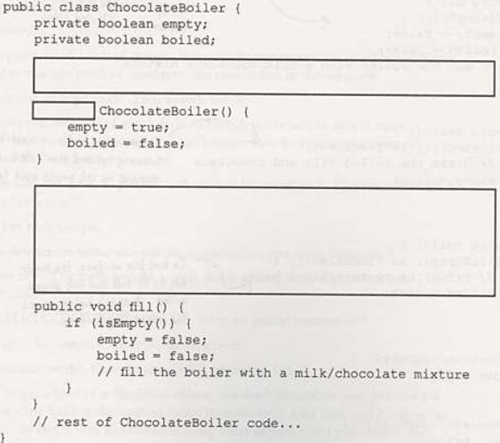
private static ChocolateBoiler uniqueInstance;
private
public static synchronized ChocolateBoiler getInstance () {
if (uniqueInstance == null) {
uniqueInstance = new ChocolateBoiler();
}
return uniqueInstance;
}
Design Patterns – Criacionais – Profa. Ana Claudia Rossi

Slide 58
Pró e Contras
Vantagens
Acesso central e extensível a recursos e objetos
Desvantagens
Qualidade da implementação depende da linguagem
Difícil de testar (simulações dependem de instância extra)
Uso (abuso) como substituto para variáveis globais
Inicialização lazy"preguiçosa" écomplicada em ambiente multithreaded (é um anti-pattern–veja a seguir)
Difícil ou impossível de implementar em ambiente distribuído (é preciso garantir que cópias serializadas refiram-se ao mesmo objeto)
Design Patterns – Criacionais – Profa. Ana Claudia Rossi

Slide 59
Builder
Separar a construção de um objeto complexo de sua representação para que o mesmo processo de construção possa criar representações diferentes
Design Patterns – Criacionais – Profa. Ana Claudia Rossi

Slide 60
Builder
Intenção
Separar a construção de um objeto complexo da sua representação de modo que o mesmo processo de construção possa cria diferentes representações
Design Patterns – Criacionais – Profa. Ana Claudia Rossi

Slide 61


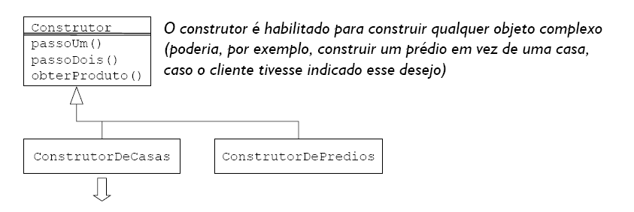
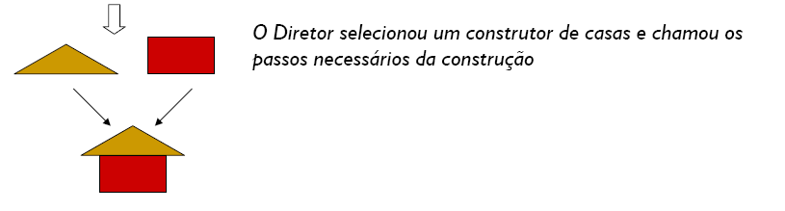
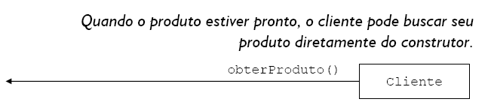
Problema
Design Patterns – Criacionais – Profa. Ana Claudia Rossi

Slide 62
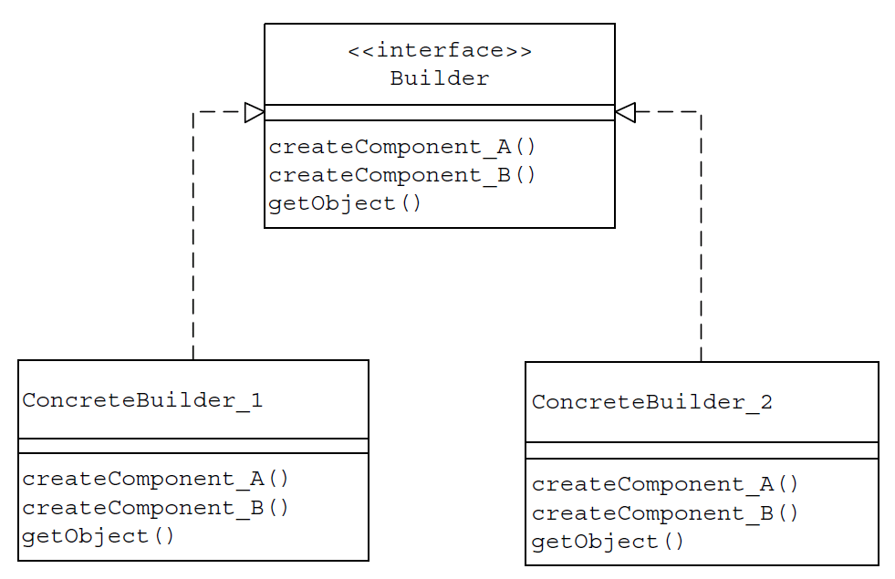
Builder
Design Patterns – Criacionais – Profa. Ana Claudia Rossi

Slide 63
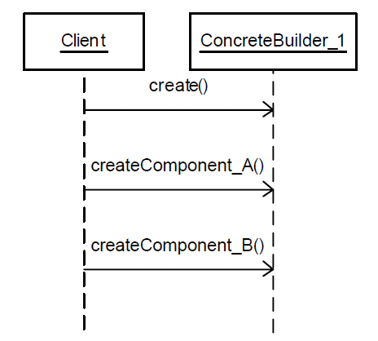
Diagrama de Interação
Design Patterns – Criacionais – Profa. Ana Claudia Rossi

Slide 64
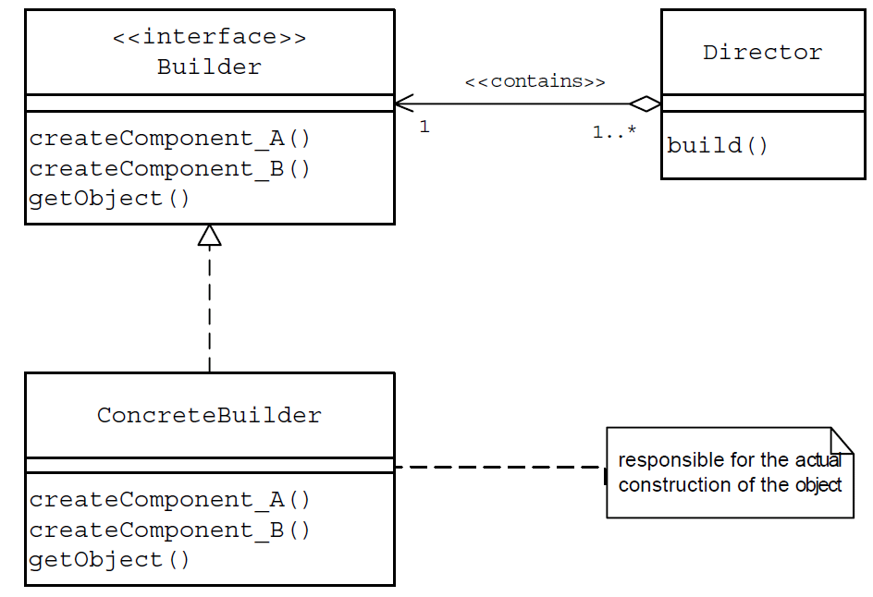
Estrutura
Para todos objetos na estrutura{
builder.createComponet_X()
}
Design Patterns – Criacionais – Profa. Ana Claudia Rossi

Slide 65
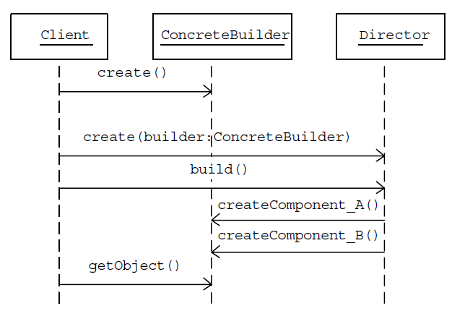
Diagrama de Seqüência
Design Patterns – Criacionais – Profa. Ana Claudia Rossi

Slide 66
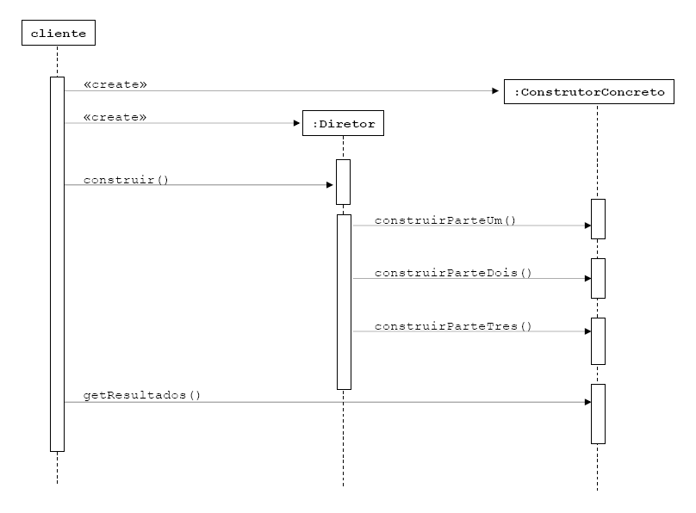
Diagrama de Seqüência
Design Patterns – Criacionais – Profa. Ana Claudia Rossi

Slide 67
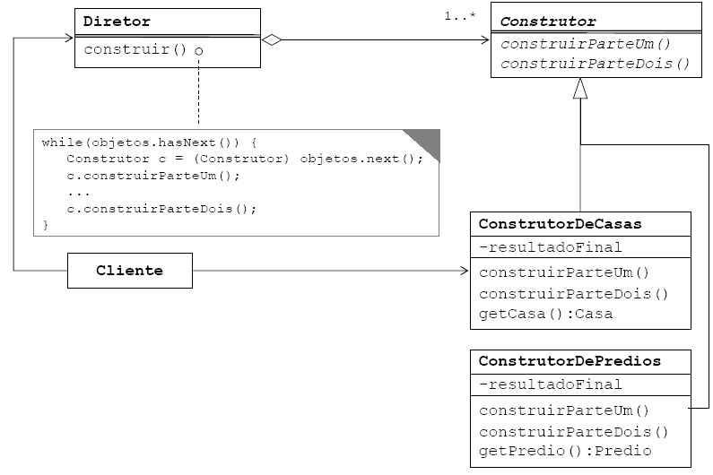
Exemplo
Design Patterns – Criacionais – Profa. Ana Claudia Rossi

Slide 68
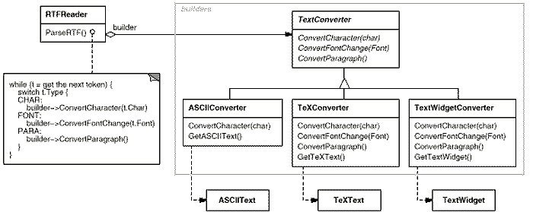
Outro Exemplo
Design Patterns – Criacionais – Profa. Ana Claudia Rossi

Slide 69
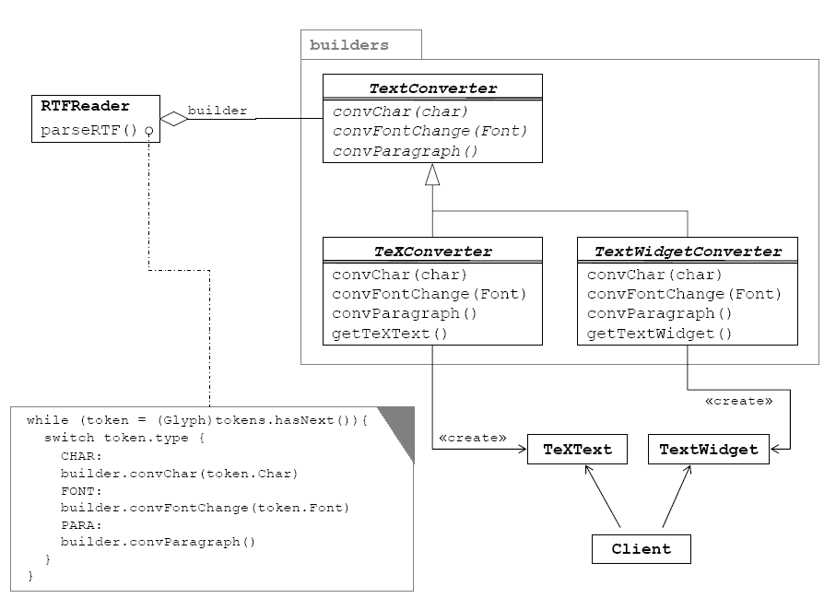
Outro Exemplo
Design Patterns – Criacionais – Profa. Ana Claudia Rossi

Slide 70
Aplicabilidade
Builder permite que uma classe se preocupe com apenas uma parte da construção de um objeto. É útil em algoritmos de construção complexos
Use-o quando o algoritmo para criar um objeto complexo precisar ser independente das partes que compõem o objeto e da forma como o objeto é construído
Builder também suporta substituição dos construtores, permitindo que a mesma interface seja usada para construir representações diferentes dos mesmos dados
Use quando o processo de construção precisar suportar representações diferentes do objeto que está sendo construído
Design Patterns – Criacionais – Profa. Ana Claudia Rossi

Slide 71
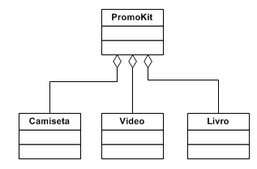
Exercicio – Builder – Kits Promocionais
Um supermercado deseja realizar uma promoção para seus clientes diferenciando a premiação entre os clientes do sexo masculino e feminino, estabelecendo regras para composição dos kits.
Design Patterns – Criacionais – Profa. Ana Claudia Rossi

Slide 72
Prototype
Especificar os tipos de objetos a serem criados usando uma instância como protótipo e criar novos objetos ao copiar este protótipo
Design Patterns – Criacionais – Profa. Ana Claudia Rossi

Slide 73
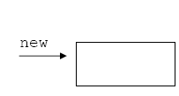
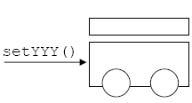
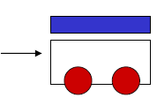

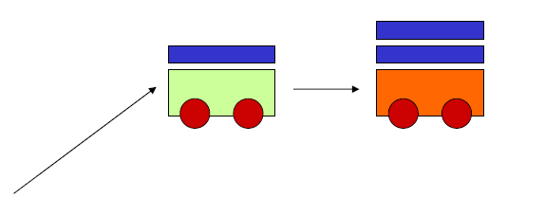
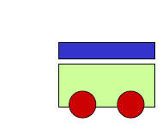
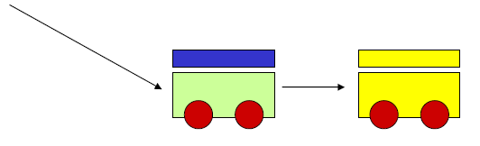
Problema
Cria um objeto novo, mas aproveitar o estado previamente existente em outro objeto
Design Patterns – Criacionais – Profa. Ana Claudia Rossi

Slide 74
Prototype
Intenção
Especificar os tipos de objetos a serem criados usando instância protótipo e criar novos objetos pela cópia deste protótipo
Motivação
Você deseja parametrizar o funcionamento de uma parte da aplicação (ToolBar, por exemplo) mas não quer usar herança, pois a quantidade de subclasses diferentes seria muito grande
Design Patterns – Criacionais – Profa. Ana Claudia Rossi

Slide 75
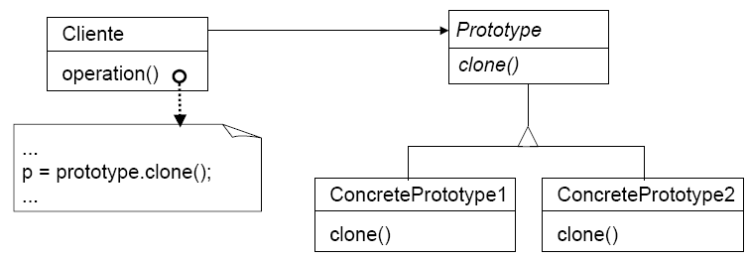
Estrutura
Design Patterns – Criacionais – Profa. Ana Claudia Rossi

Slide 76
Exemplo
Tool
Manipulate()
Tool
Manipulate()
Staff
MusicalNote
Draw(Position)
Clone()
RotateTool
GraphicTool
Manipulate()
Manipulate()
WholeNote
HalfNote
Draw(Position)
Clone()
Draw(Position)
Clone()
p = prototype → Clone()
while (user drags mouse){
p → Draw(new position)
}
insert p into drawing
Return copy of shelf
Return copy of shelf
Design Patterns – Criacionais – Profa. Ana Claudia Rossi

Slide 77
Aplicabilidade
Um sistema deve ser independente de como seus produtos são criados, compostos e representados, e
Quando as classes a instanciar são especificadas em runtime, por exemplo, através de carga dinâmica, ou;
para evitar construir uma hierarquia de fábricas que é paralela à hierarquia de produtos, ou;
Quando instâncias de uma classe podem ter apenas poucas combinações de estados. Fica então mais conveniente clonar objetos em vez de construir novos objetos
Design Patterns – Criacionais – Profa. Ana Claudia Rossi

Slide 78
Conseqüências
Reduz o número de classes que os clientes conhecem
Permitem
Que o cliente trabalhe com classes específicas de uma aplicação, sem necessidade de recompilação
Adicionar e remover produtos em run-time
Especificar novos objetos através da variação de valores
Especificar novos objetos através de variação na estrutura
Reduzir o número de subclasses
Configuração dinâmica de aplicações
Cada subclasse deve implementar o método clone()
Design Patterns – Criacionais – Profa. Ana Claudia Rossi

Slide 79
Exercício
Considere uma empresa Web hosting que oferece serviços de hospedagem na plataforma Windows e UNIX. Suponha que a empresa de Web hosting ofereça três diferentes tipos de pacotes de hospedagem (Hosting) — Basic, Premium e Premium Plus — para ambas as plataformas
Projete uma aplicação usando o padrão Abstract Factory para consultar as características dos diferentes tipos de pacotes de hospedagem oferecidos pela empresa de Web hosting
E com padrão Prototype?
Design Patterns – Criacionais – Profa. Ana Claudia Rossi

Slide 80
Obrigado
Ana Claudia Rossi
ana.rossi@mackenzie.br

